Slide 1
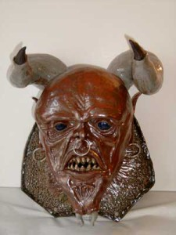
АЛКОГОЛЬ И НАРКОТИКИ –
ЭТО САМЫЕ ПОДЛЫЕ УБИЙЦЫ, КОТОРЫЕ СНАЧАЛА ОТНИМАЮТ У ЧЕЛОВЕКА СВОБОДУ, А ПОТОМ САМОЕ ДОРОГОЕ,
ЧТО ДАЕТСЯ ЕМУ
ОДИН РАЗ - ЖИЗНЬ

Slide 2
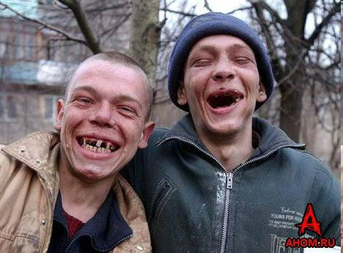
Алкоголизм и наркомания процветают на сегодняшний день, а за ними следуют их неизменные спутники – тяжелые расстройства психики и всего организма, преступление, тяжелые болезни, смерть.

Slide 3
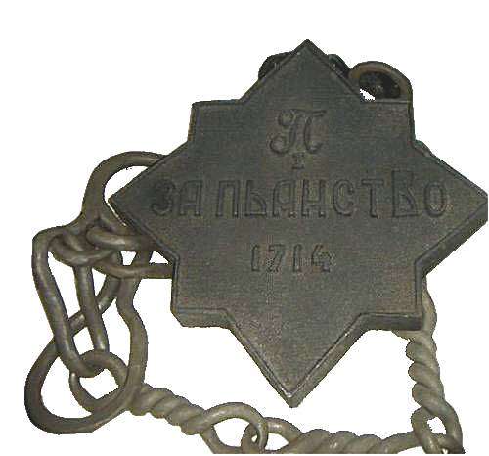
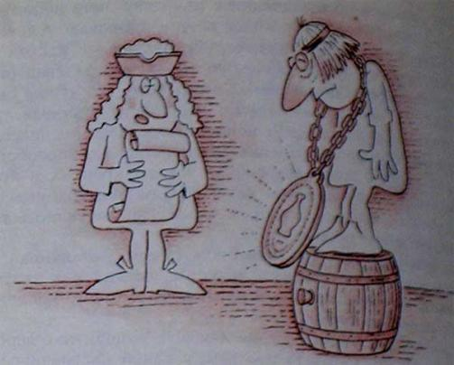
НАКАЗАНИЕ ЗА ПЬЯНСТВО
«За пьянство» (медаль)
Одно время в России пьянство преследовалось государством. При Петре 1 пьяницам, попавшим в тюрьму, вешали на шею тяжелую чугунную медаль с надписью «За пьянство». Вес медали 6.8 кг, не считая цепей. Вешалась на шею в полицейском участке в наказание за чрезмерное употребление алкогольных напитков и крепилась цепью так, чтобы нельзя было снять. По некоторым данным, медаль должна была носиться неделю.

Slide 4
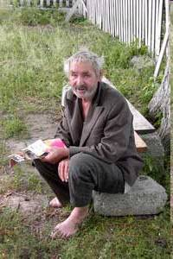
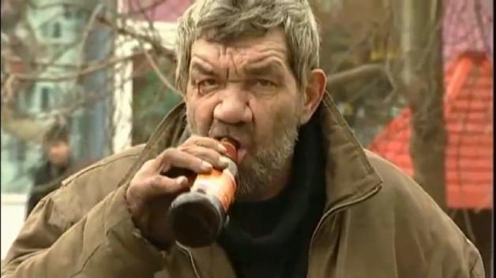
ЖЕРТВЫ АЛКОГОЛЬНОЙ ЗАВИСИМОСТИ
Вот такого необычного вида людей мы можем наблюдать каждый день.
У кого-то они могут вызывать чувство сожаления о том, что человек добровольно подвергает свою жизнь опасности, у других, что большинство –брезгливости, отвращения.

Slide 5
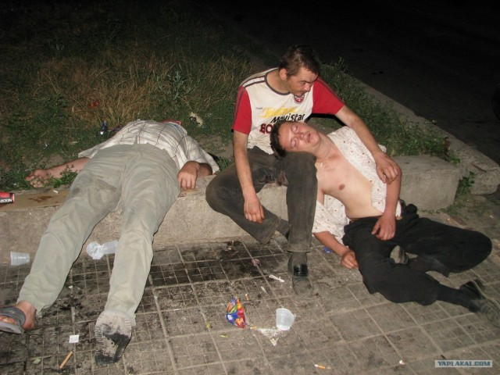
ЖЕРТВЫ АЛКОГОЛЬНОЙ ЗАВИСИМОСТИ
Поверь никто из них не представлял себе такого будущего. Употребляя алкоголь, наркотики эти люди желали спастись от одиночества, уйти от проблем, обрести чувство легкости, радости, бодрости и не заметили как стали не свободными, морально деградировали. Зависимость развивается быстро – 1-3 года. И теперь добровольно лечиться они не хотят.

Slide 6
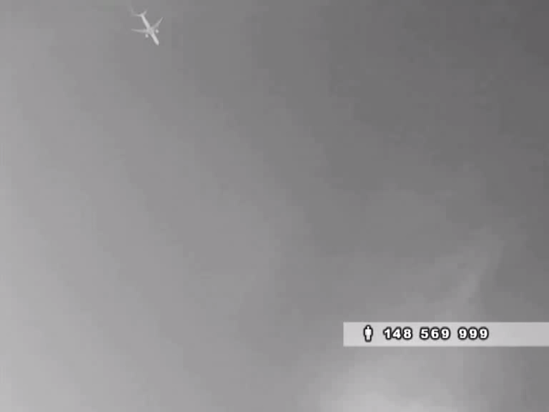
ВЫБЕРИ ПРАВИЛЬНУЮ ДОРОГУ

Slide 7
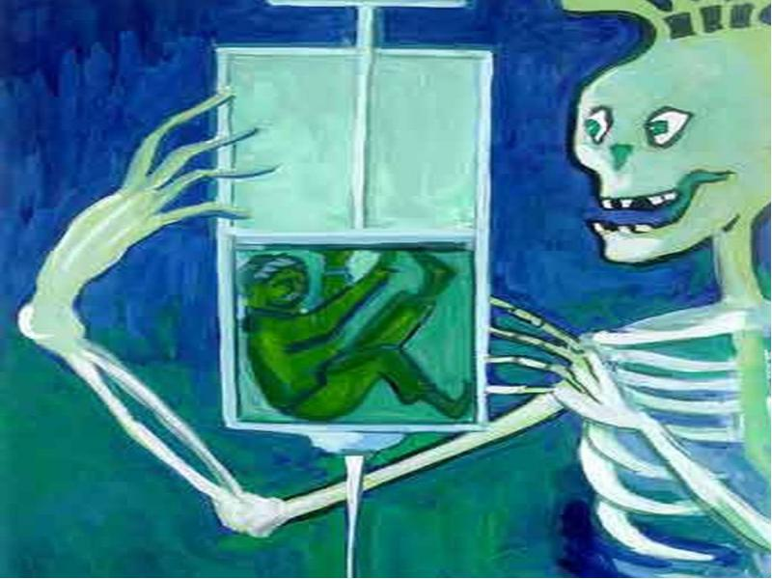
Не пей. Пьянство – это горе.
Водка – чертово дело.
Никто, кроме тебя не может сделать твой выбор в пользу сознательной трезвости. Вспомни сколько смертей и несчастий связано с алкоголем и наркотиками. Будь сильным, сделай правильный выбор!

Slide 8
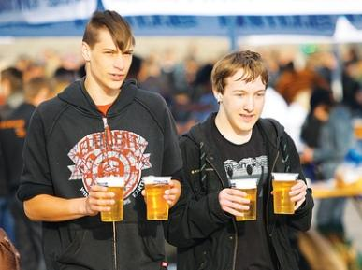
Не верь рекламе
Вы думаете, что пиво рекламируют потому, что оно полезно? Пиво рекламируют убийцы, их не интересует твое будущее, им нужна прибыль.
Некоторые полагают, что производство пива и торговля им приносит пользу бюджету государства. Но почти все марки пива и предприятия, его производящие принадлежат иностранным корпорациям. Например, доходы от пива "Невского" уходят в Данию, пива "Холстер" - в Германию, "Миллер" - в Америку, "Старый мельник" - в Турцию, "Толстяк" - в Бельгию, "Бочкарев" - в Испанию, "Золотая Бочка" - в Южную Африку. Прибыль от пива концерна "Балтика" уходит в Скандинавию. Свое здоровье и деньги российские потребители пива отдают иностранцам.

Slide 9
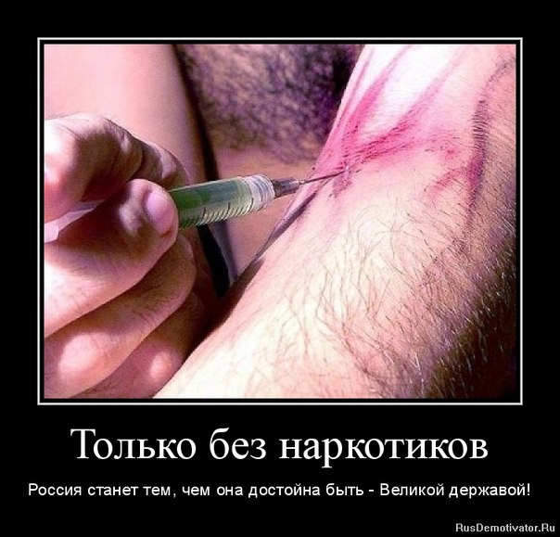
«Путь России от разорения к достатку - это путь трезвой России.»

Slide 10
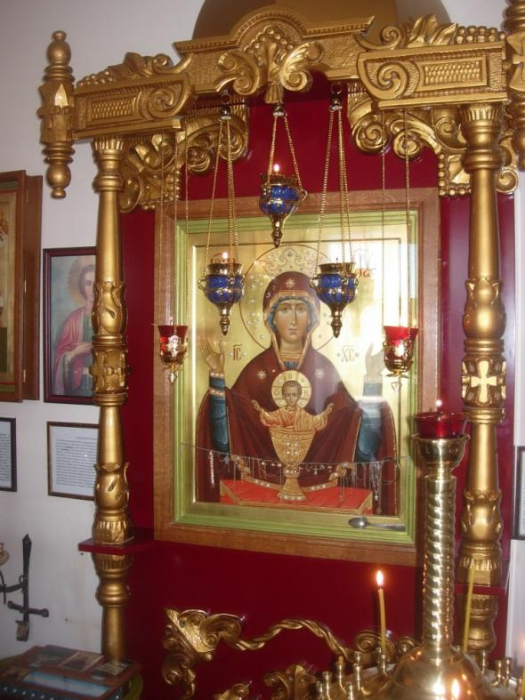
Молитвы пред иконою
Божией Матери "Неупиваемая Чаша"
Название этой иконы знакомо многим людям, и верующим, и неверующим.
По молитвам к Божией Матери перед этой иконой подаются исцеления от недугов наркозависимости, алкоголизма, табакокурения.

Slide 11
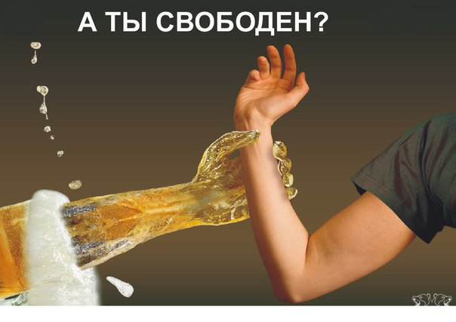

СКАЖИ НЕТ
РАЗ И НАВСЕГДА!

Slide 12
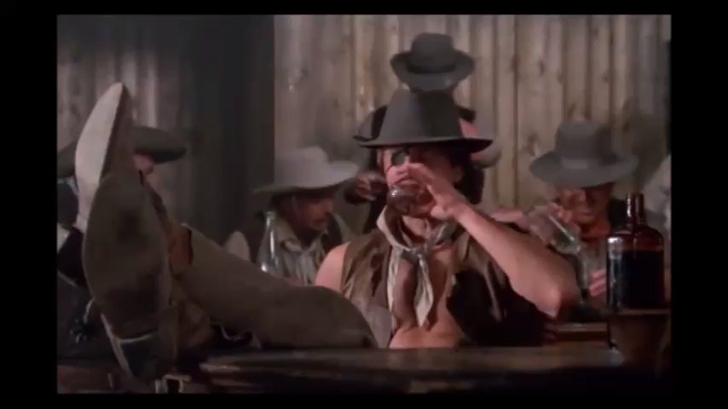
ВРЕМЯ ДАРОМ НЕ ТЕРЯЙ, ДОБРЫЕ ДЕЛА СКОРЕЙ СОВЕРШАЙ!

Slide 13
Альтернатива есть
всегда:
спорт, прогулки,
мечта, хобби,
чтение, семья !

Slide 14
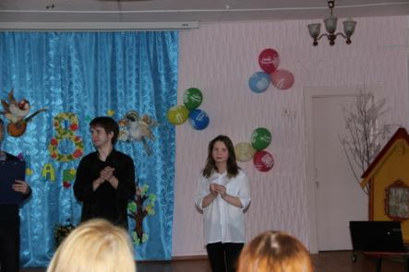
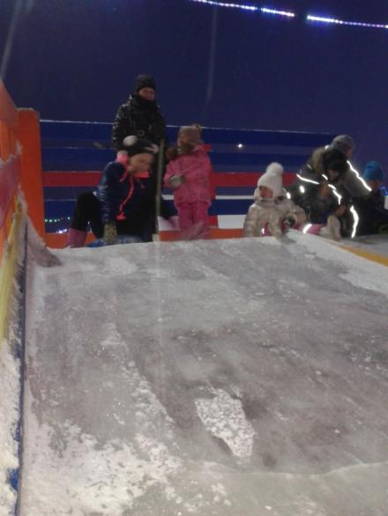
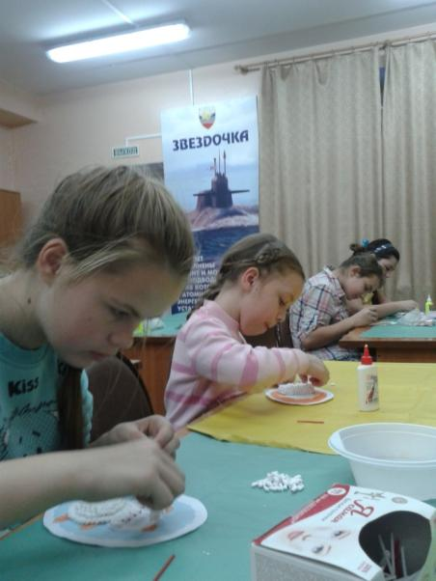
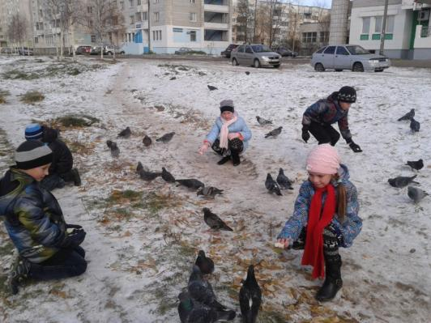
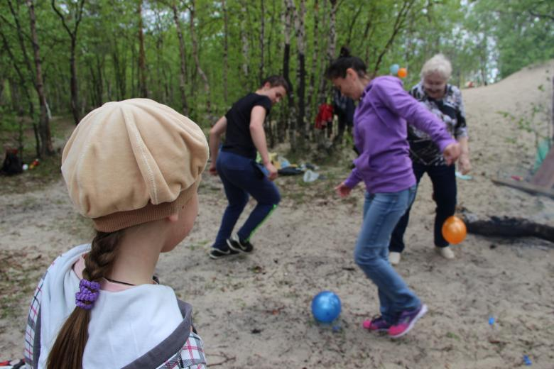
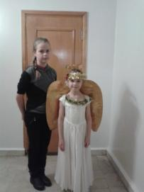
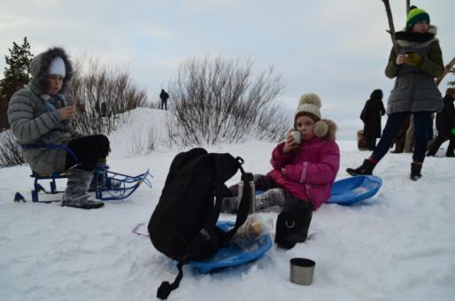
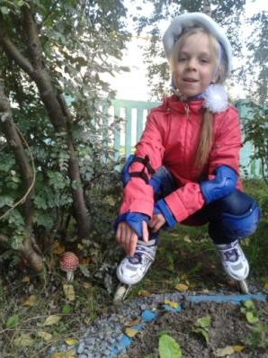

Slide 15

Всё в наших руках!

Slide 16

МЫ ВЫБИРАЕМ ЖИЗНЬ!

Slide 17

Да здравствует здоровье
Физическое и духовное !

Slide 18
БЛАГОДАРИМ
ЗА ВНИМАНИЕ

